Slide 1
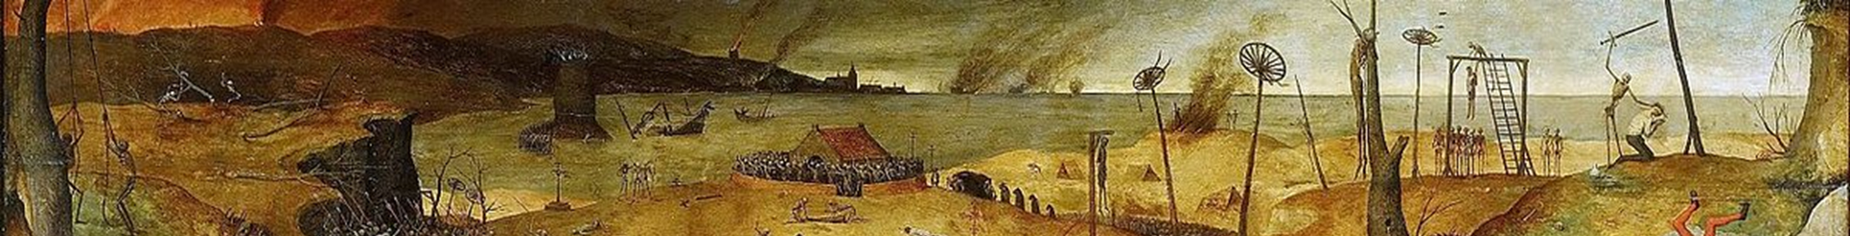

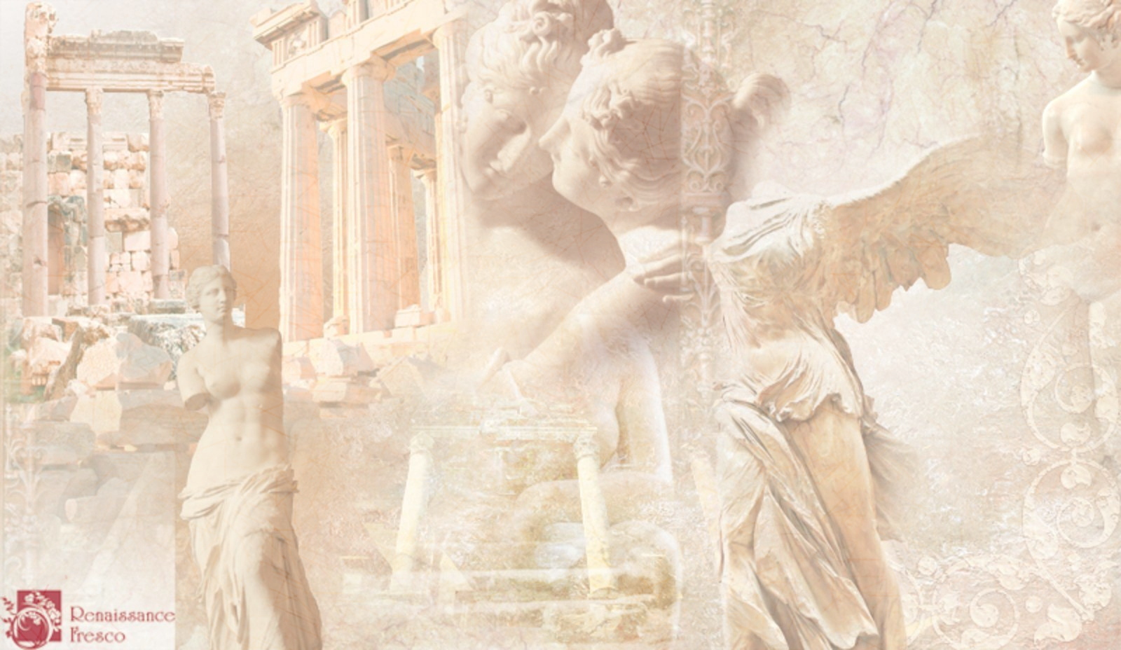

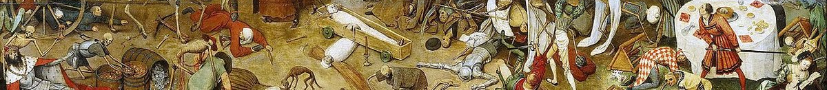
Раннє Відродження і гуманізм.
Всесвітня історія
7 клас

Slide 2

План уроку:
1. Раннє Відродження.
2. Гуманізм.
3. Стовпи нової культури.

Slide 3
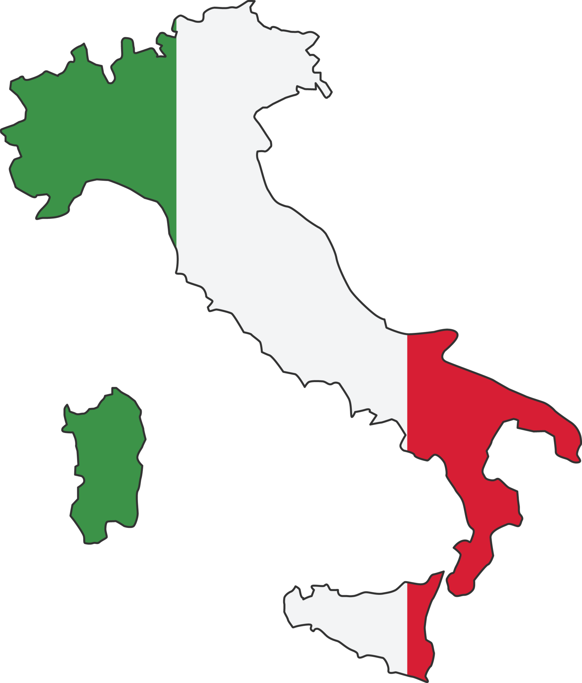
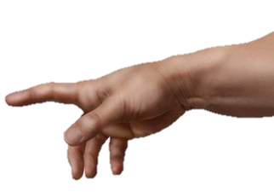
Його батьківщиною є Італія, де збереглись:
Відродження (Ренесанс) – період розвитку культури Західної та Центральної Європи у ХІV – на початку ХVІІ ст.
високий рівень соціально-економічного розвитку;
роздробленість та існування багатьох політичних і культурних центрів (Флоренція, Мілан, Рим, Венеція тощо);
поширення античних пам´яток, які вважалися власне італійською традицією.

Slide 4
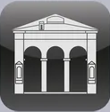
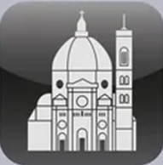
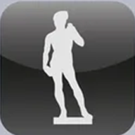
Періодизація епохи Відродження:
Проторенесанс | Друга половина ХІІІ – ХІV ст. Цей період існував тільки в Італії.
Раннє Відродження | Кінець ХІV - ХV ст. Започатковане у Флоренції, де політична влада належала купцям та ремісникам.
Високе Відродження | Кінець ХV – перша третина ХVІ ст. Розквіт образотворчого мистецтва, архітектури, літератури.
Пізнє Відродження | Друга і третя третини ХVІ ст. Головне місто пізнього Відродження – Венеція.

Slide 5

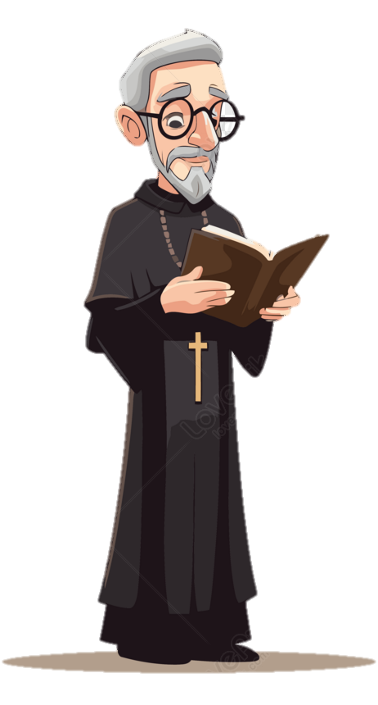
Гуманізм – напрямок суспільної думки, спрямований на захист гідності та свободи людини.
Гуманізм епохи Відродження - європейський інтелектуальний рух, що є одним із визначальних компонентів Ренесансу як історичної й культурної епохи, основною ідеєю якого було поліпшення людської природи через вивчення античної літератури.
“Ренесанс – це не Середні віки плюс Людина, це Середні віки мінус Бог”.
Невідомий католицький філософ.
Виник у Флоренції в середині XIV століття, існував до середини XVI століття; з кінця XV століття поширився на Німеччину, Францію, Нідерланди, Англію, і меншою мірою на Австрію, Швейцарію, Іспанію, Португалію, Польщу, Моравію, Богемію, Угорщину, Хорватію та інші країни.

Slide 6

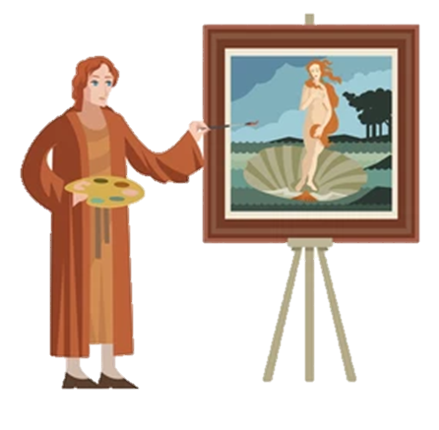

Світський характер та гуманістичний світогляд.
Поширення нових цінностей: повага до людини, незалежно від її походження; терпляче ставлення до інших переконань; індивідуалізм; пізнання нового.
Було культурою освіченої меншості.
Відродження
Віра в безмежні можливості людини як центру всесвіту: особистість має бути природною та гармонійною.
Започаткувало виокремлення мистецтва від ремесла.
Принцип науковості.
Критика католицького аскетизму.

Slide 7

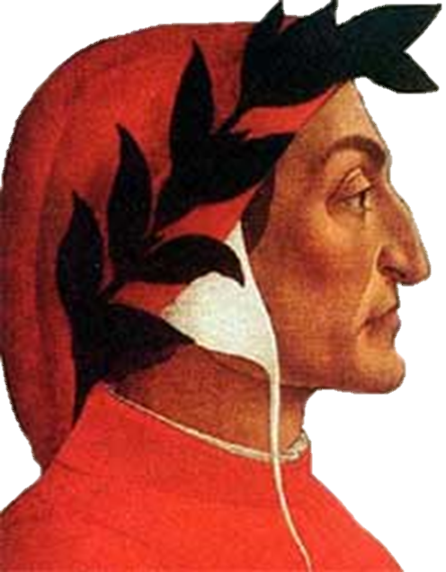
Італійський поет рубежу Середньовіччя та Відродження.
Головним його твором є “Божественна комедія”,
яка змальовує мандрівку автора загробним світом.
Перший серед мислителів, хто виступив за незалежність королівської влади від папства.
Поет назвав свій твір «Комедію», згідно з нормами середньовічної поетики: до цього жанру зараховувались твори із сумним початком і щасливим кінцем. Джованні Бокаччо, назвав її «божественною», після чого цей епітет додавався уже постійно.
Він — останній поет Середньовіччя і перший поет Нового часу.
Данте Аліг´єрі (1265 - 1321)

Slide 8
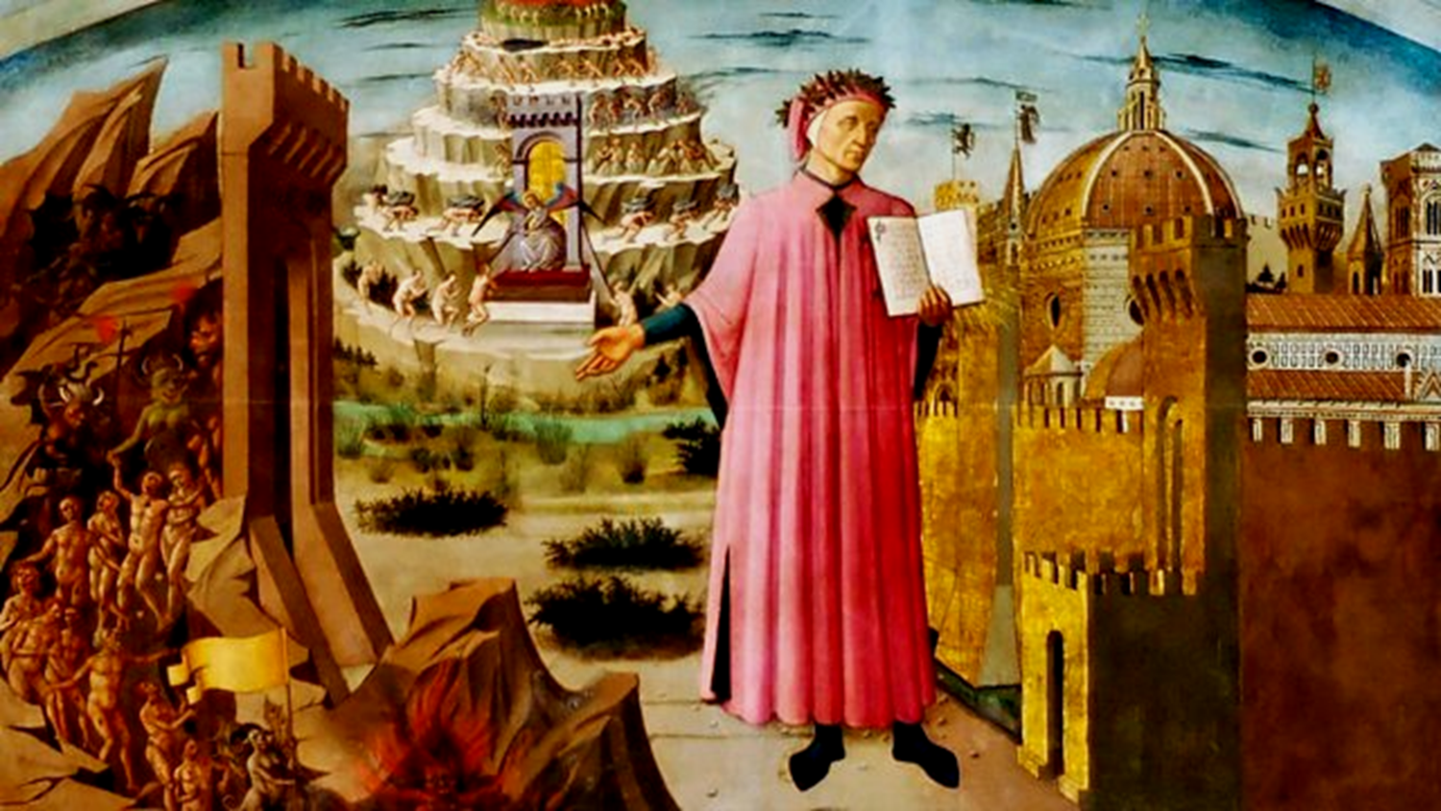
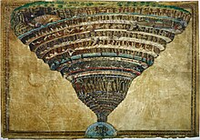
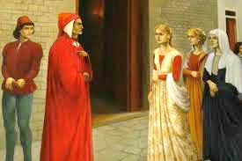
«Божественна комедія»
Головна ідея автора: розум і знання можуть допомогти людині пізнати свої гріхи, а любов дає можливість пізнати вищу істину.
В цьому творі Данте змалював суспільство того часу з усіма його вадами та людськими гріхами, показав своє уявне блукання в потойбічному світі.
Картина Доменіко ді Мікеліно
У трьох частинах («Пекло», «Чистилище», «Рай») Данте описує свою мандрівку до Бога, йдучи спочатку за Вергілієм до місця, від якого його супроводжує Беатріче, що уособлює милість Божу.
Мапа Пекла. Ілюстрація Боттічеллі
«Данте і Беатріче»

Slide 9

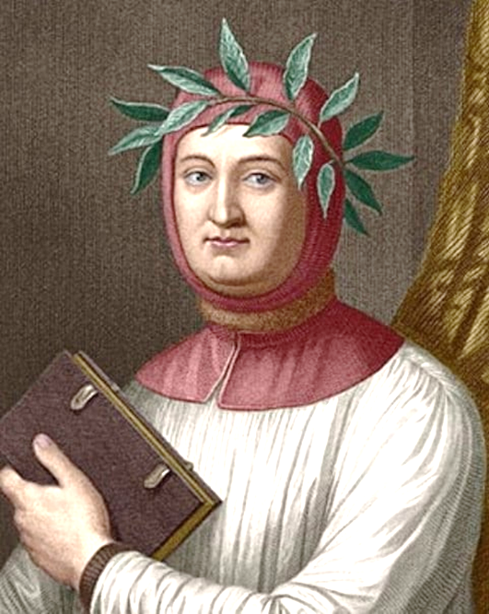
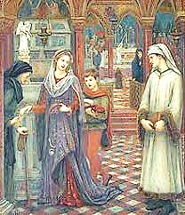
Італійський поет, учений, філософ та історик.
Петрарка уславився збіркою ліричних віршів-сонетів “Книга пісень”, звернених до своєї коханої Лаури.
Вважається першим гуманістом, оскільки він наважився протиставити богослов´я знанням про людину.
Поєднав теми античності та Середньовіччя.
Франческо Петрарка (1304 - 1374)

Slide 10

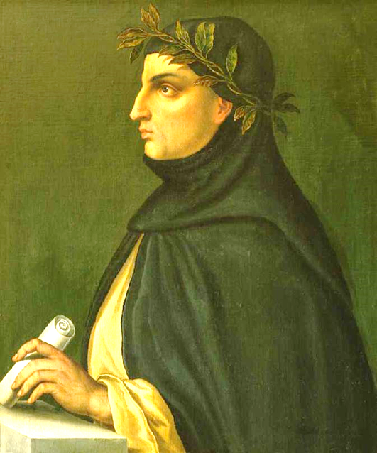
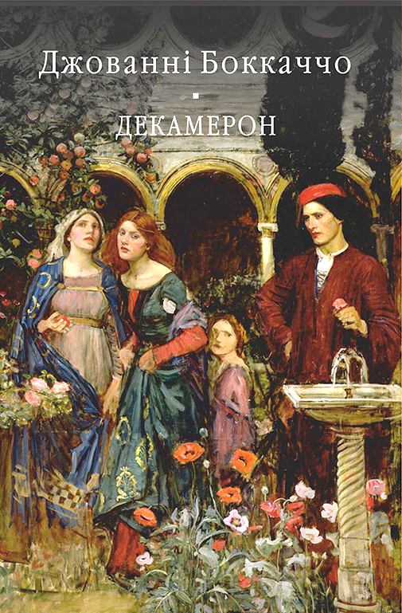
Італійський письменник, друг Франческо Петрарки.
Його стараннями у Флоренції була заснована кафедра грецької мови та літератури.
У романі “Декамерон” зібрав 100 новел, сюжети яких запозичив у фольклорі та міській літературі.
“Декамерон” – оспівує земне життя. Перекладений ледь не всіма мовами світу, з нього черпали багато письменників, й чи не найбільше Шекспір.
Джованні Боккаччо (1313 - 1375)

Slide 11

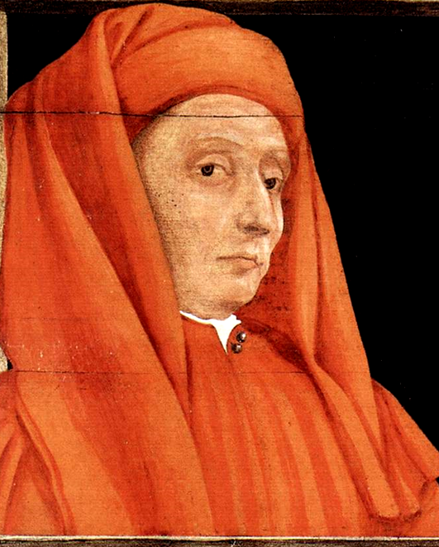
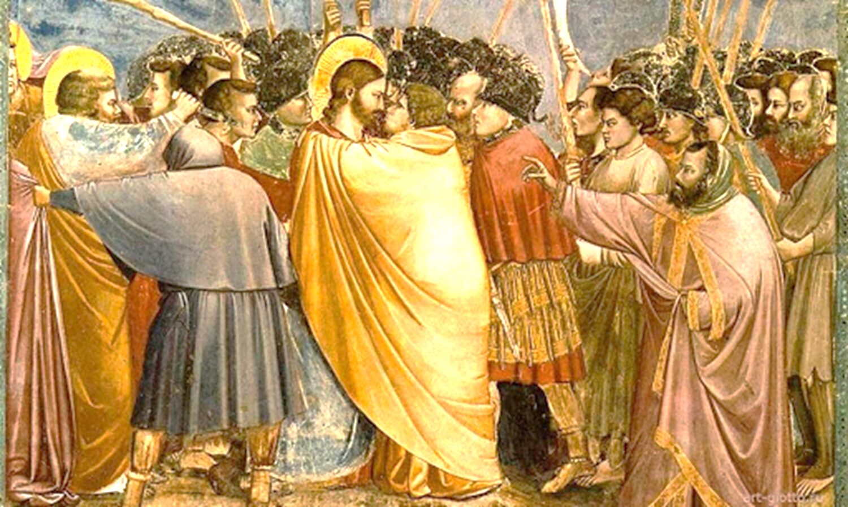
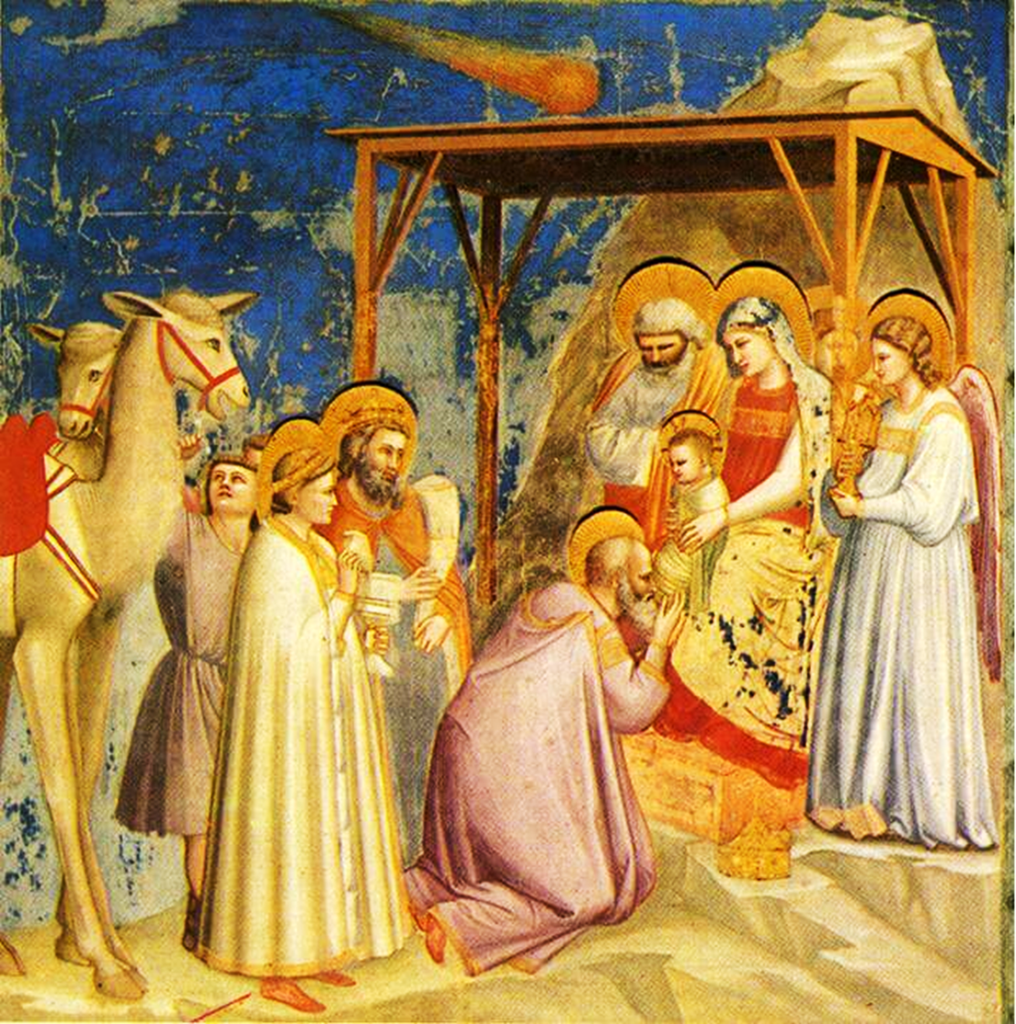
Флорентійський художник.
На його фресках біблійні персонажі охоплені живими людськими почуттями та переживаннями.
“Поклоніння волхвів”
“Поцілунок Юди”
Джотто ді Бондоне (1267 - 1337)
Другом художника був Данте Аліґ'єрі — про нього поет згадав у своєму творі «Божественна комедія».

Slide 12

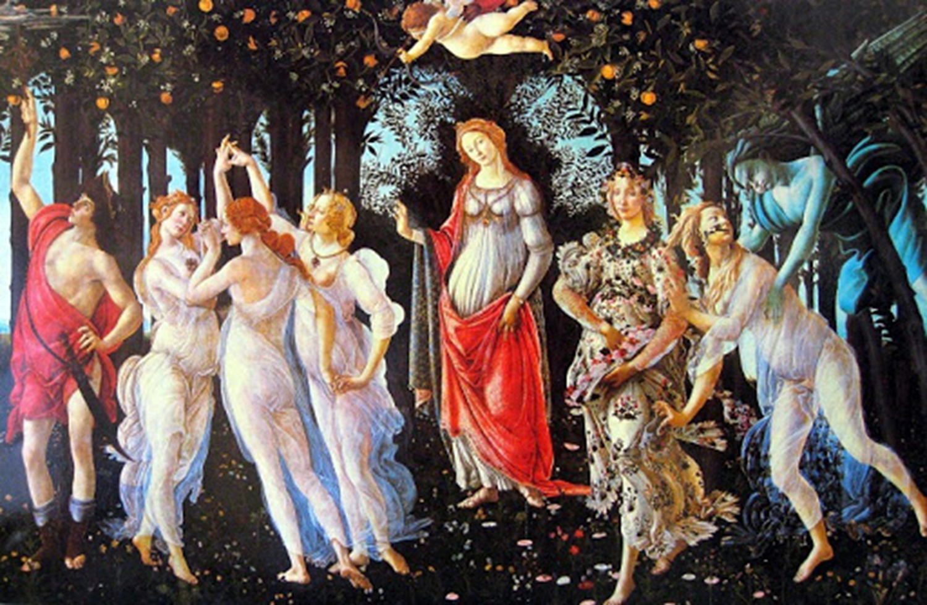
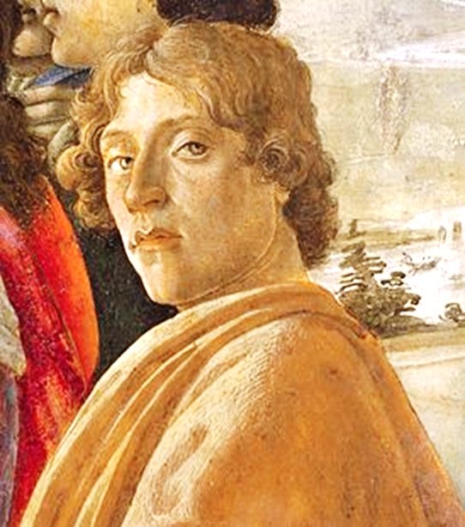
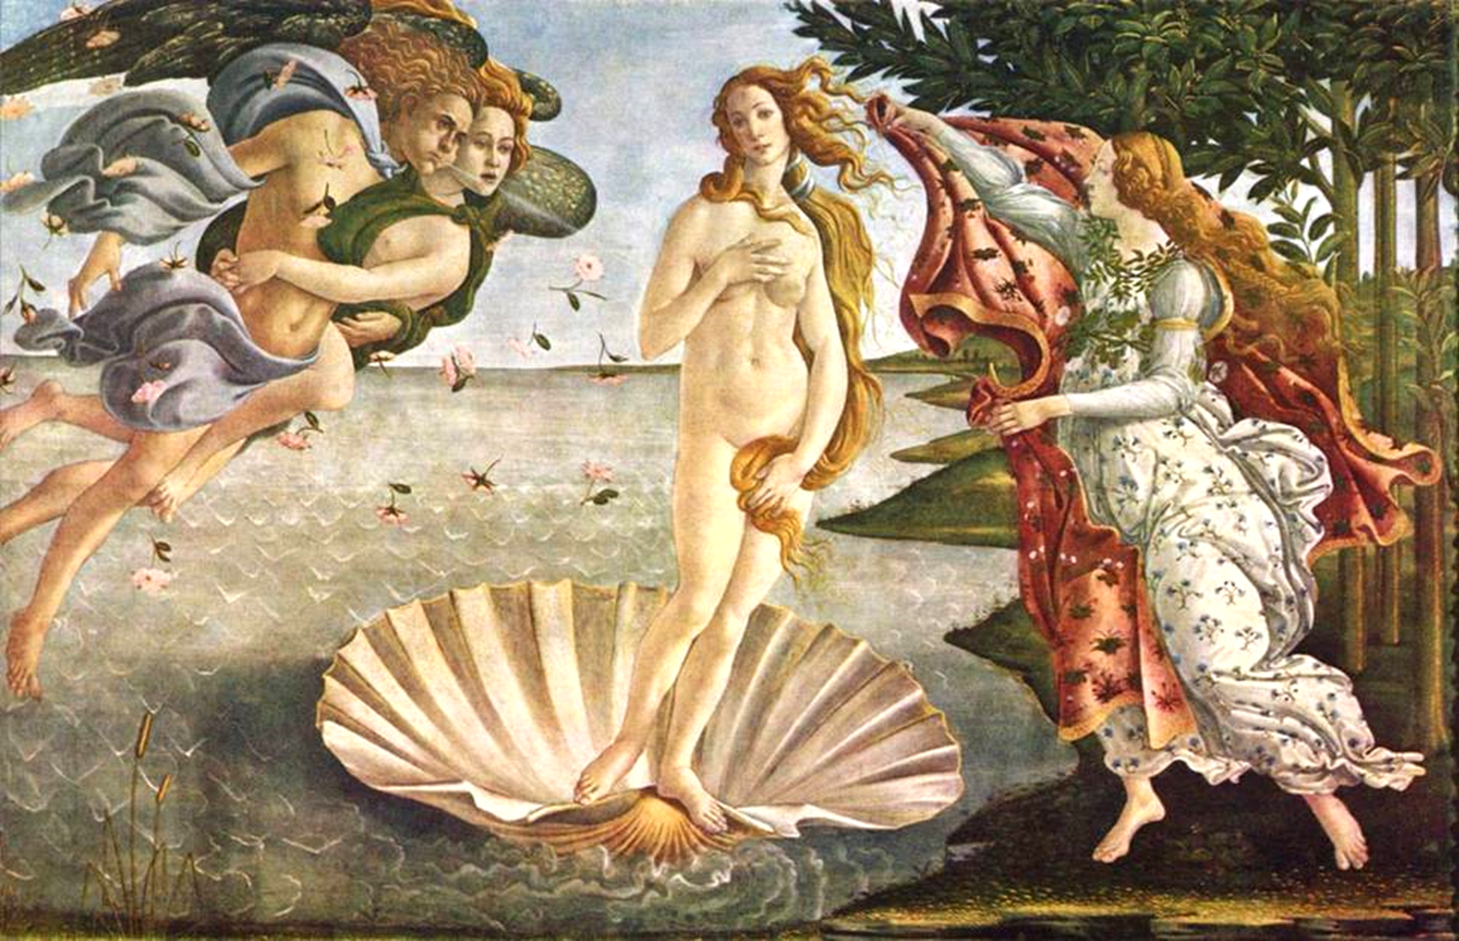
Сандро Ботічеллі (1445 - 1510) – справжнє ім´я Александроді Маріаноді Ванні Філіпепі.
Флорентійський художник Раннього Відродження.
Його картини алегоричні й динамічні, проникнуті людськими почуттями, вважаються вершиною раннього Відродження, проте помер художник у злиднях і заново був відкритий лише в середині ХІХ ст.
“Весна” або «Прімавера»
Після смерті Боттічеллі його швидко забули майже на 300 років.
“Народження Венери”

Slide 13

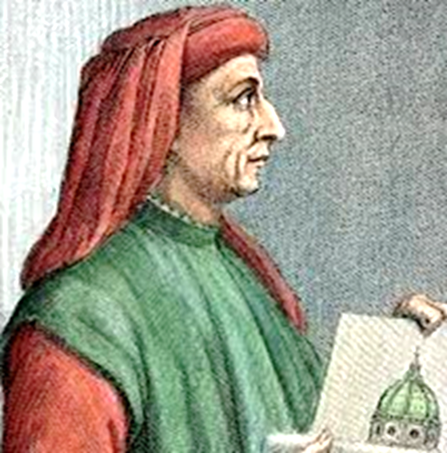
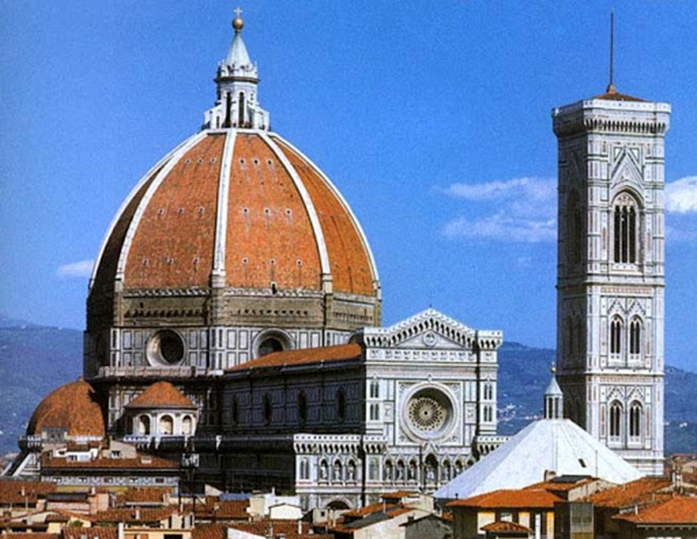
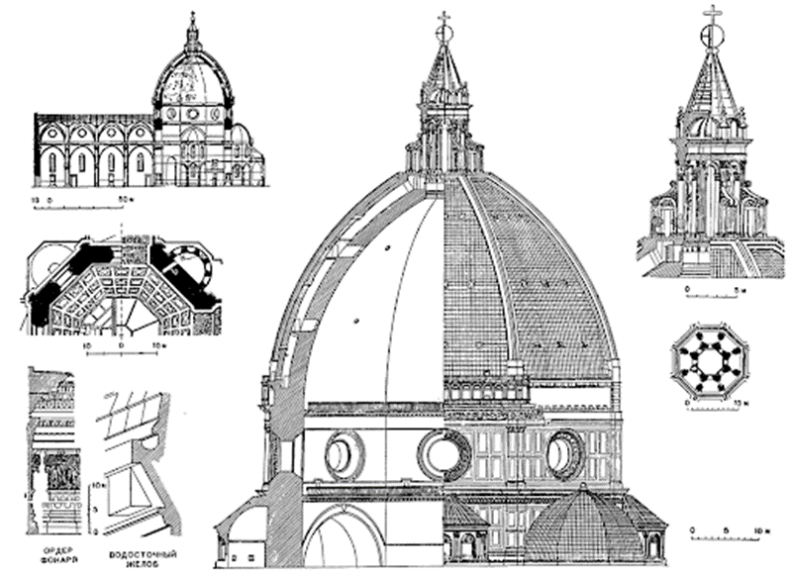
Філіппо Брунеллескі (1377 - 1446)
Флорентійський архітектор.
Один із творців наукової теорії перспективи.
Зводив будівлі на основі точних математичних розрахунків.
Купол собору Санта-Марія дель Флоре у Флоренції

Slide 14
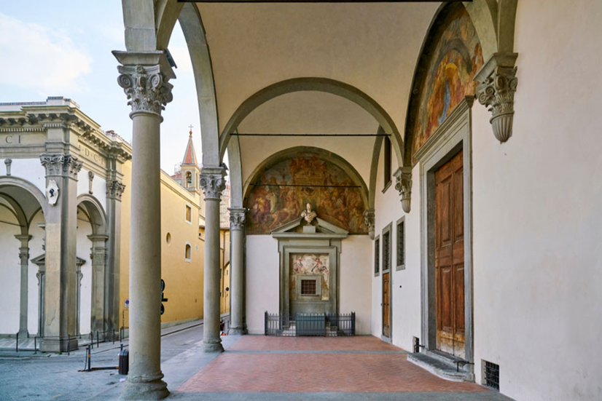
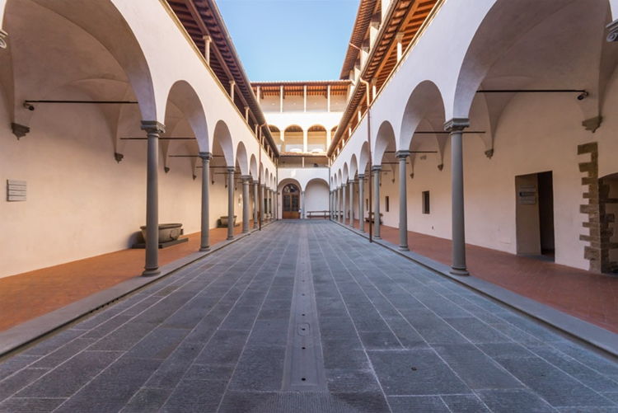
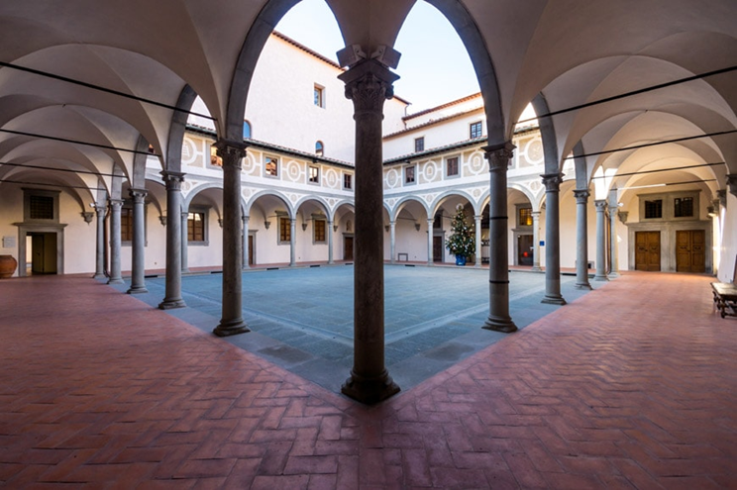
Оспадале дельї Інноченті (дитячий притулок)
Будівля на площі Сантіссіма Аннунціата у Флоренції, зведена в 1419-1424 роках архітектором Філіппо Брунеллескі. Одна з перших будівель епохи Відродження і перший спеціалізований дитячий будинок в Європі.
Будівля лікарні являє собою складний комплекс, що поєднує в собі житлові, господарські і культові приміщення. Композиція побудована навколо центрального внутрішнього двору

Slide 15
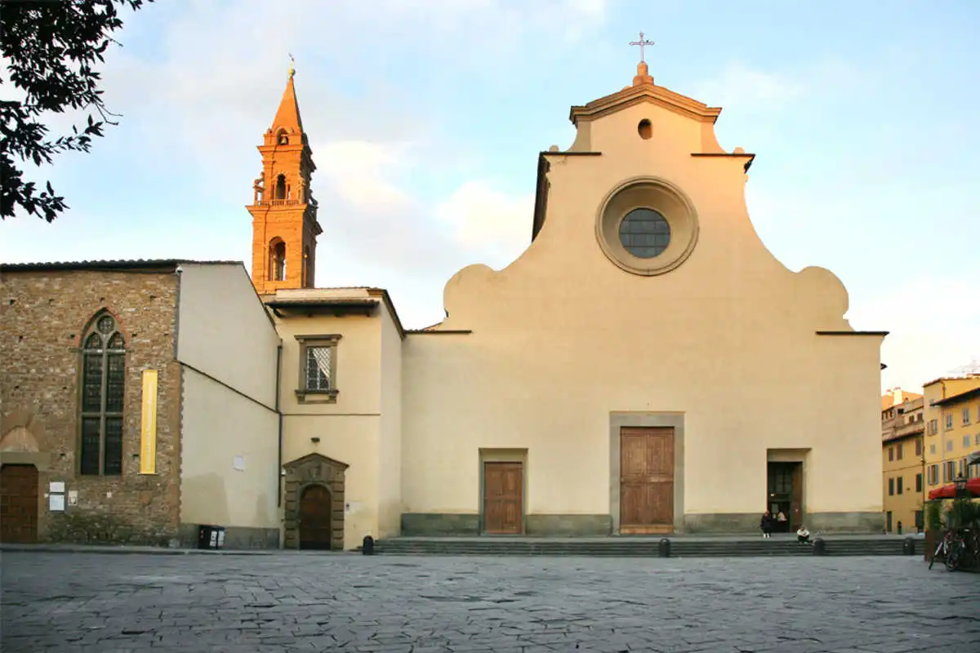
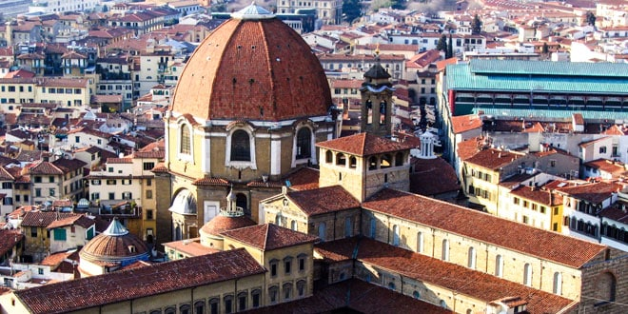
Церква Сан-Лоренцо
Одна з найбільших і найстаріших церков Флоренції, Італія, розташована в центральній частині міста. Перша церква з'явилась тут наприкінці IV століття, потім вона була перебудована в романському стилі в XI столітті, а сучасна будівля церкви у стилі Відродження постала в XV столітті завдяки відомому архітекторові Філіппо Брунеллескі.
Церква Санто-Спірито
Зазвичай її називають просто «Санто-Спіріто», вона розташована у кварталі Ольтрарно, навпроти однойменної площі. Інтер'єр будівлі — внутрішня довжина 97 метрів — є одним із характерних зразків архітектури епохи Відродження.

Slide 16

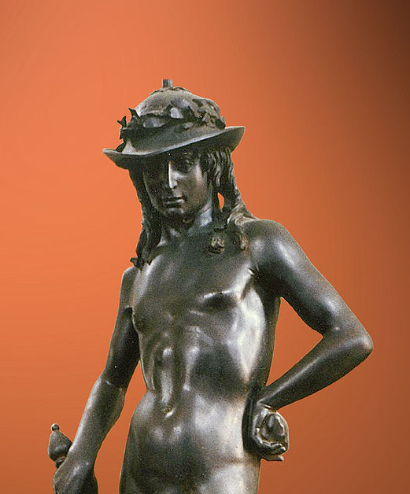
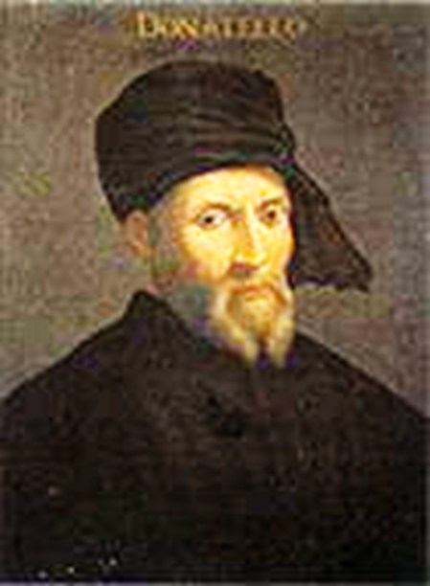
Донателло (1386 - 1466) – справжнє ім´я Донато ді Нікколо ді Бетто Барді
Флорентійський скульптор.
Став першим скульптором від часів античності.
“Давид” – перша оголена скульптура Відродження.
“Давид”

Slide 17
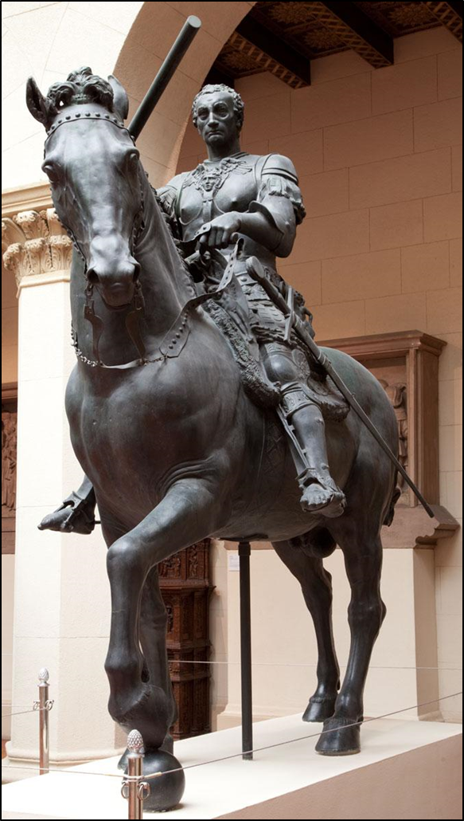
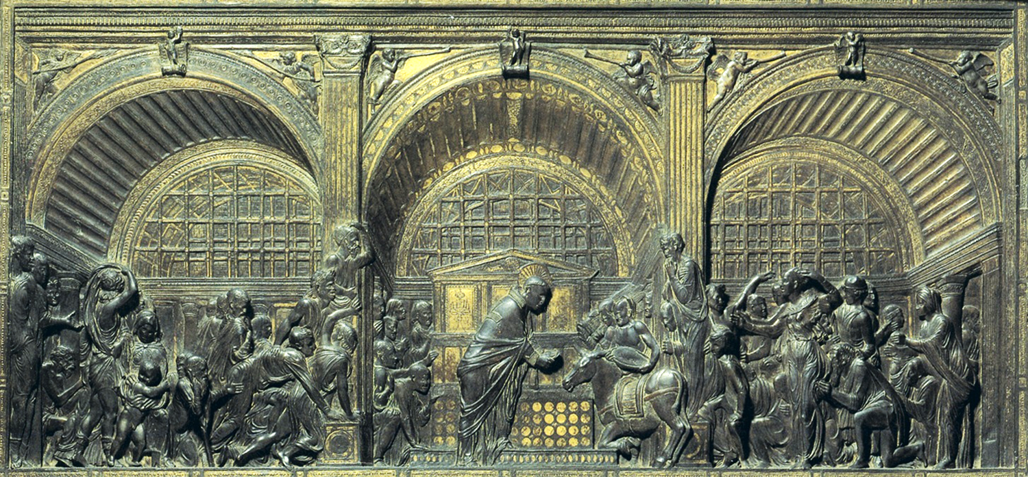
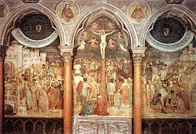
Скульптурний вівтар для собору Св. Антонія в Падуї.
Кінна статуя кондотьєра Гаттамелати в Падуї.

Slide 18
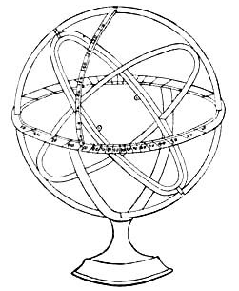
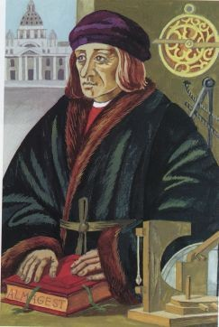
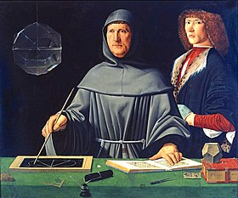
Лука Пачолі, фра Лука Бартоломео де Пачолі (близько 1445—1517) — італійський чернець, математик, засновник принципів сучасного бухгалтерського обліку та імовірний автор ідеї про «Золотий перетин».
Регіомонтан (1436 - 1476), справжнє ім'я Йоганн Мюллер - видатний німецький математик, астроном, а також астролог, конструктор астрономічних інструментів, видавець, перекладач і католицький єпископ. Ім'я Реґіомонтан, яке є латинізованою назвою рідного міста Йоганна Мюллера, мабуть вперше вжив Філіп Меланхтон у передмові до свого видання книги «Сфера світу» Сакробоско.
Метеороскоп

Slide 19

Домашнє завдання:
1. Опрацювати відповідний матеріал підручника.
2. Заповніть у зошиті таблицю “Діячі літератури та мистецтва раннього Відродження”:

